Slide 1
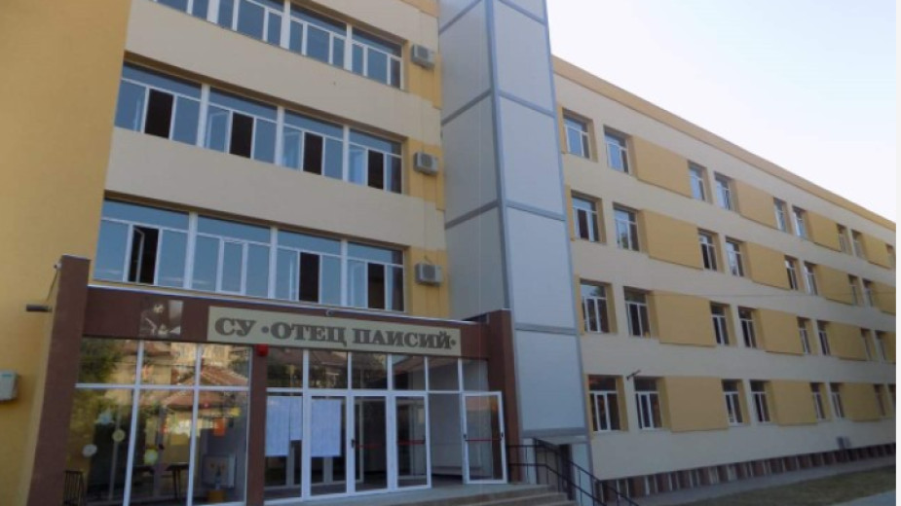



Проект BG05M20P001-2.011-0001
“Подкрепа за успех”
“Добри практики с родителите”

Slide 2

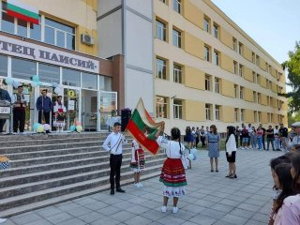
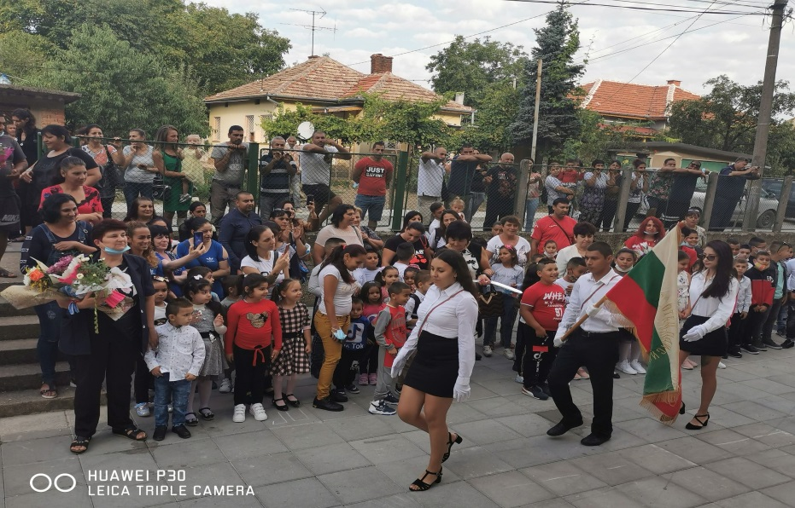

Профил на СУ,,Отец Паисий”-гр.Лом

Slide 3
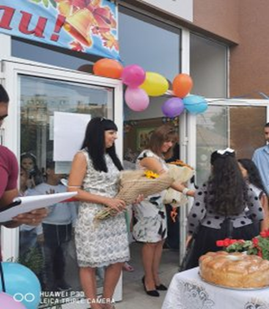
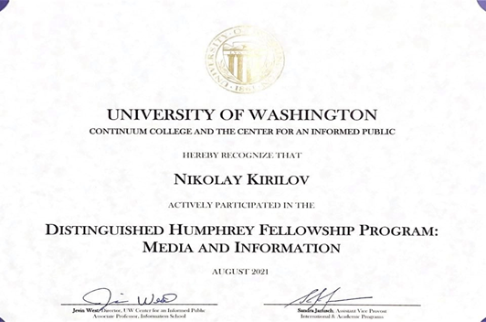

Избор

Slide 4
Принципи и подходи
Проучване на нагласите на децата и родителите
Респект към традиционните характеристики на децата и родителите
Активни връзки с всички заинтересовани страни и ангажиране в учебния процес
Ангажиране на децата чрез интереси и възможности
Създаване на условия за взаимодействие и развитие

Slide 5
Дейности
Срещи с родители на деца от рисковите групи
Срещи с ромски лидери за ангажиране към образователния процес на теми “Доброто образование,, и ,,Моето място в обществото‘‘
Честване на национални и традиционни празници
Съдействие за провеждане на тематични събирания, свързани с различни дати
Срещи с деца от гимназиален етап на тема „Възможности за продължаване на образованието във висши учебни занимания и получаване на подкрепа“
Информационни беседи за ранно професионално ориентиране
Провеждане на информационни кампании, свързани с КОВИД- 19, раздаване на образователни материали, съдействие за онлайн включване в образователния процес и др.

Slide 6
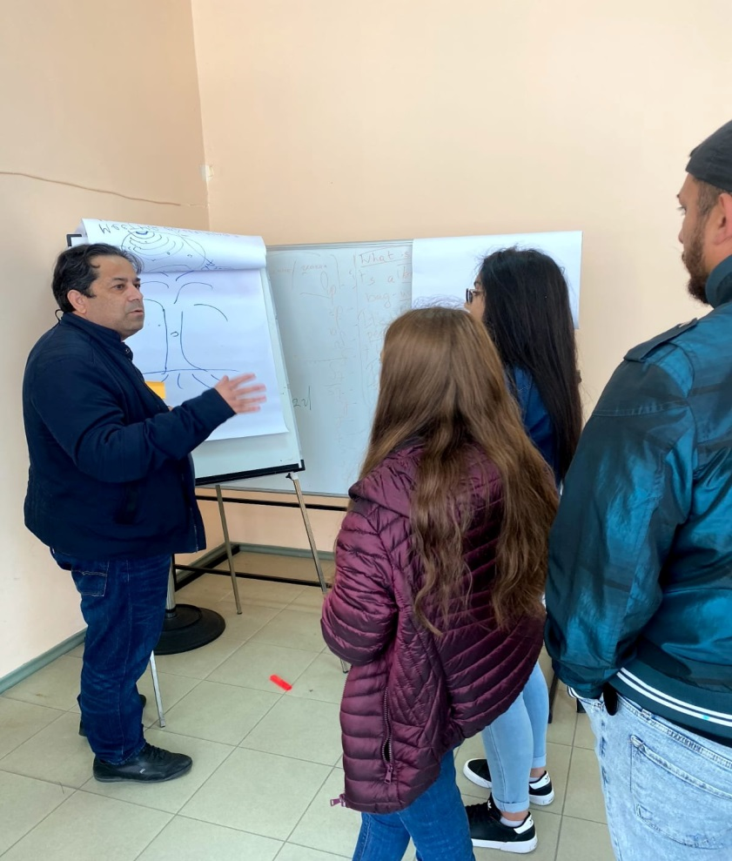
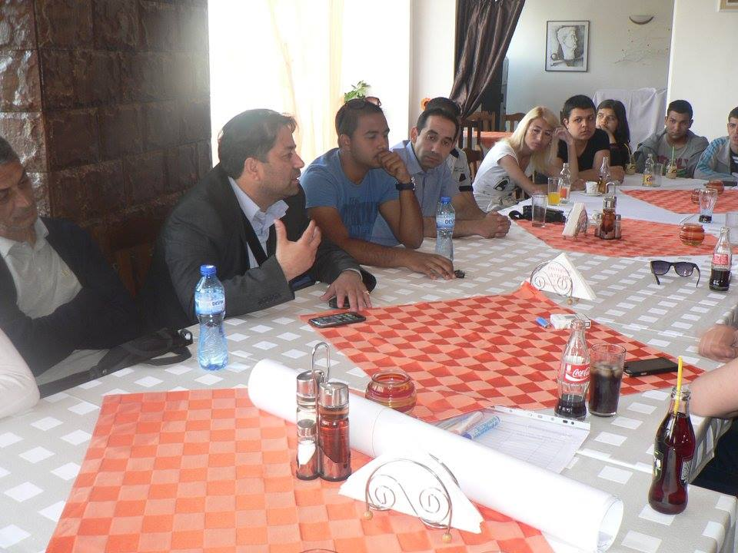
Срещи с общността

Slide 7
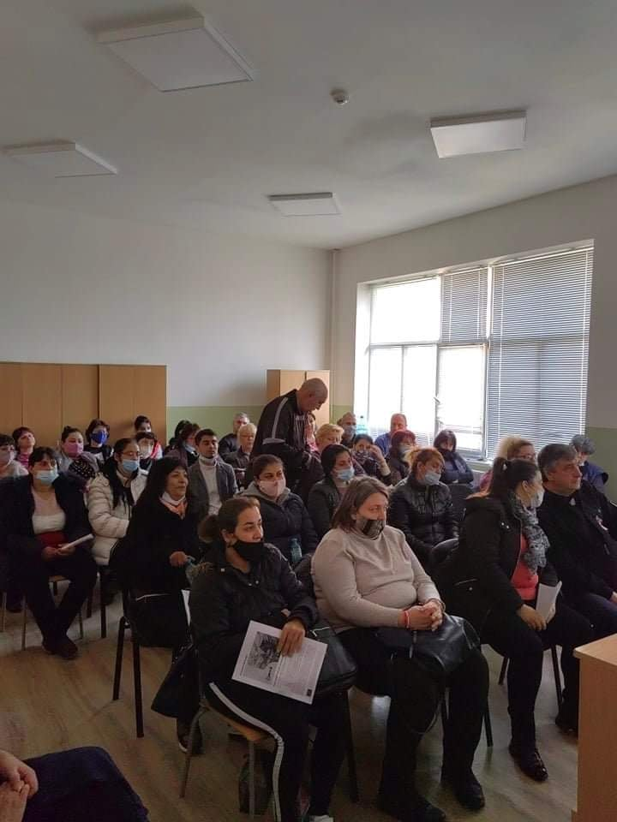
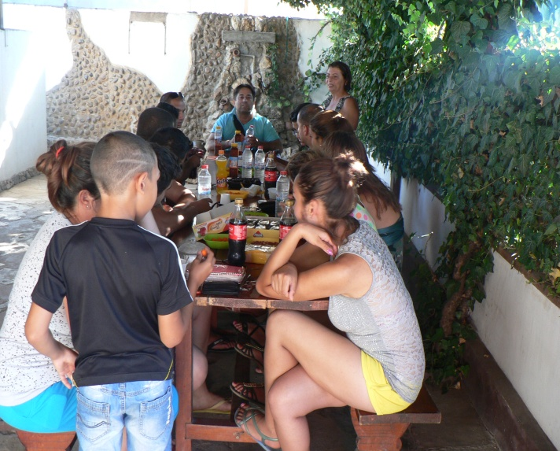
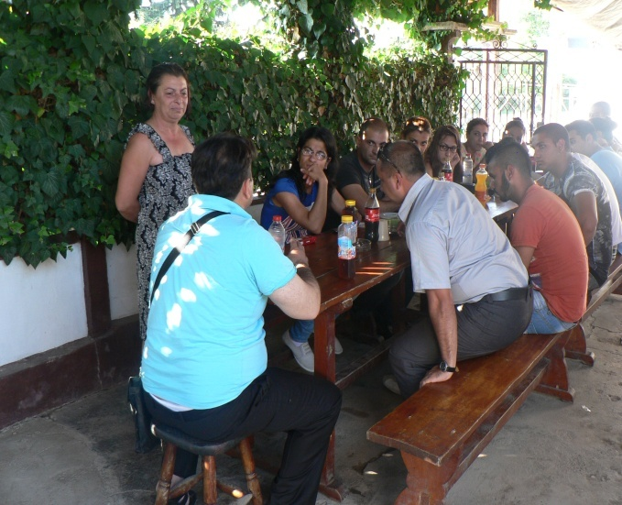
Работа с родители

Slide 8
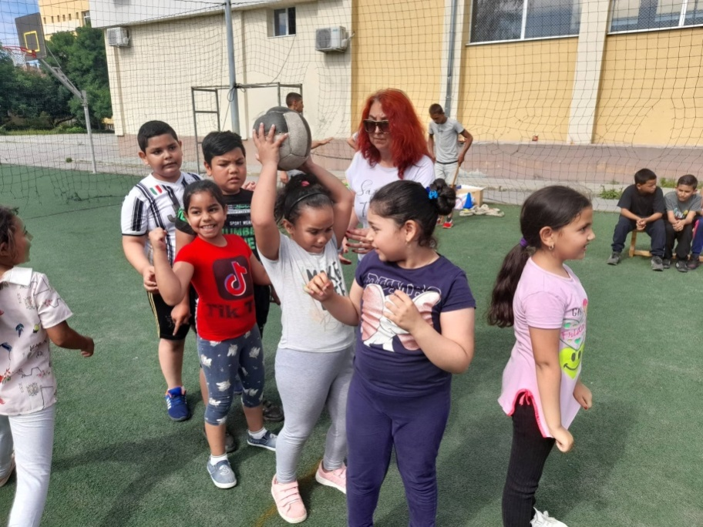
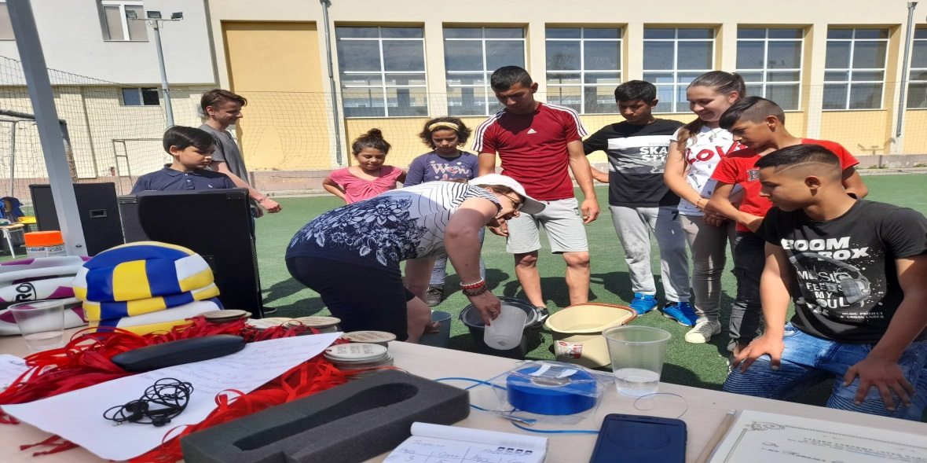
.
Честване на празници

Slide 9
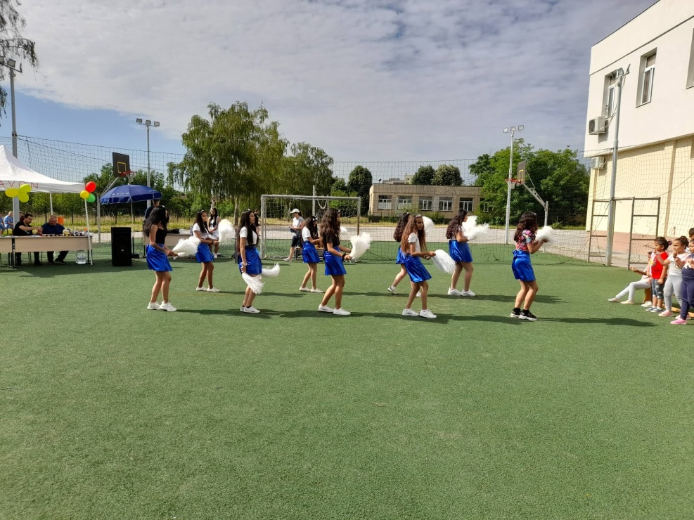
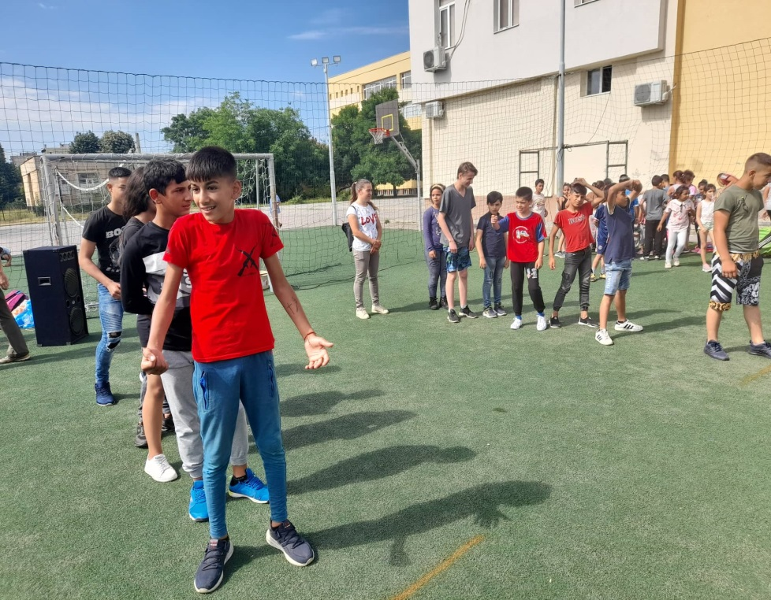

Slide 10
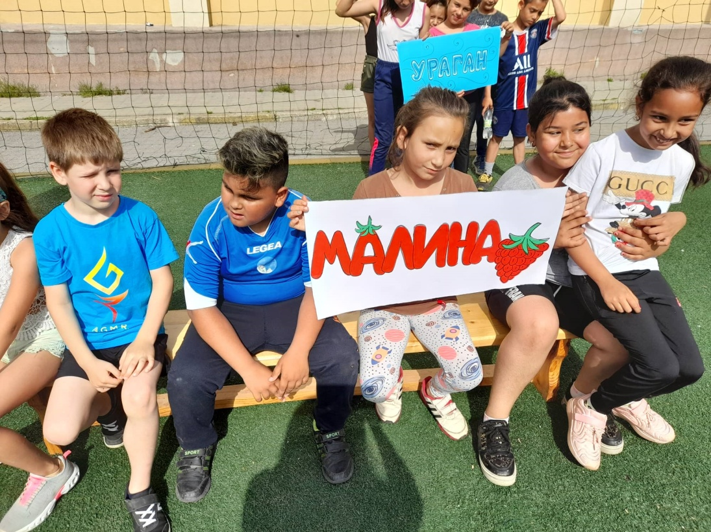
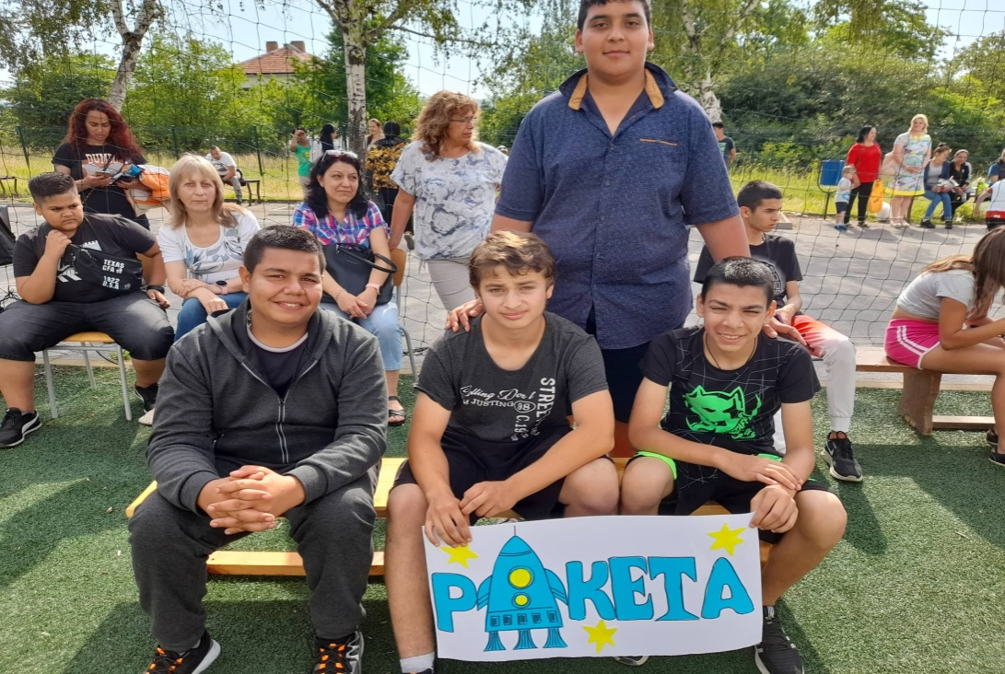

Slide 11
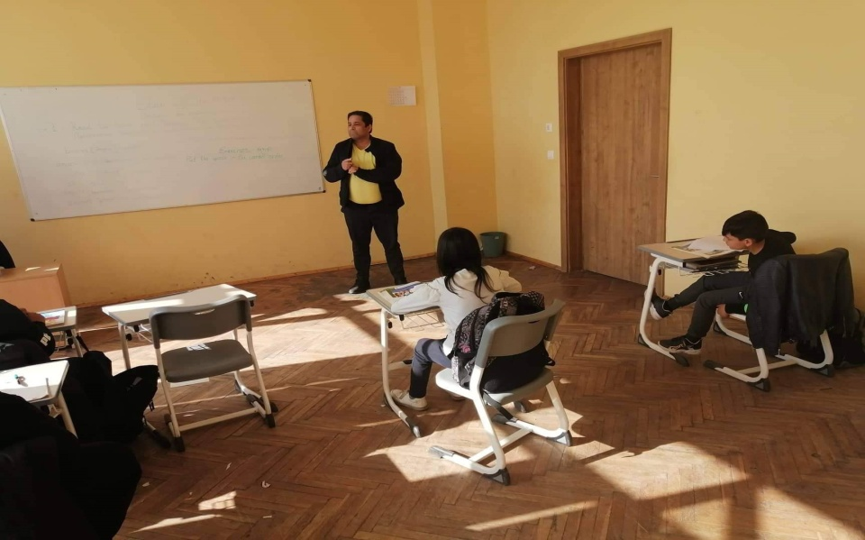
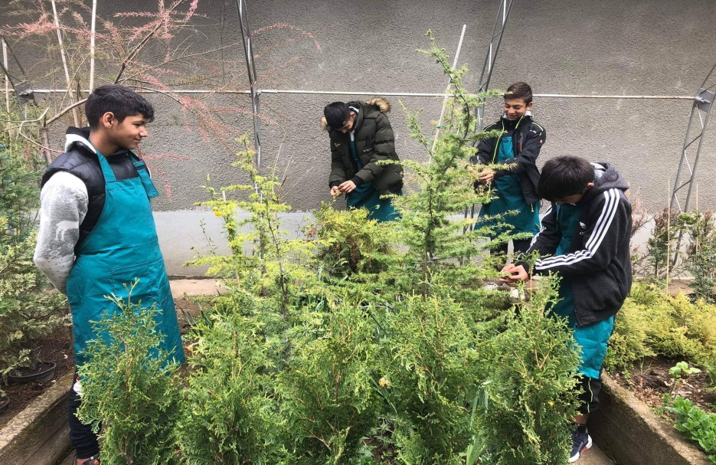
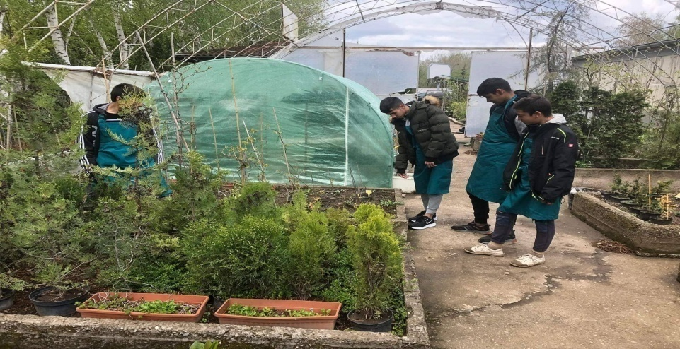
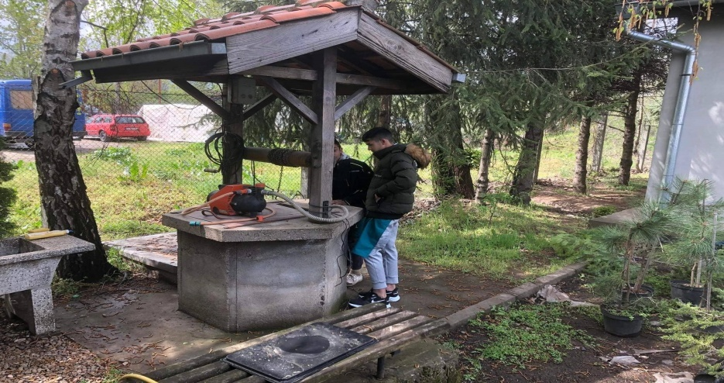
професионално ориентиране

Slide 12
?
Какво можем повече:
Идентифициране на рисковите семейства
Създаване на профил на семейството и проследяване на всеки казус, за да може да се работи превантивно
Развиване на личен план за всяко дете в риск
Да създадем условия децата да се запознаят с новите условия (възможности за професионална реализация, лично развитие, нов контекст). В момента има нов контекст, в който децата не търсят реализация в България.
Личен план за развитие за всяко дете

Slide 13
Благодаря за вниманието!

